Slide 1
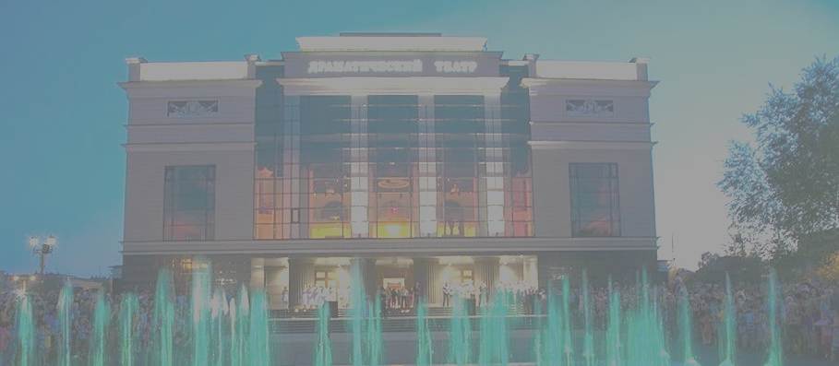
Муниципальное дошкольное образовательное автономное учреждение
«Детский сад № 98 общеразвивающего вида с приоритетным осуществлением художественно-эстетического развития воспитанников «Ладушки» г. Орска»
Презентация по теме «Путешествие по городу Орск»
(для детей среднего дошкольного возраста (4-5 лет)
Выполнила воспитатель
1 квалификационной категории
Дибирова С.Я.

Slide 2
Данная презентация разработана в дополнение к конспекту занятия «Путешествие по городу Орск» в области «Познавательное развитие», предназначено для детей среднего дошкольного возраста (4-5 лет) и предполагает пополнение представлений детей о родном городе.

Slide 3
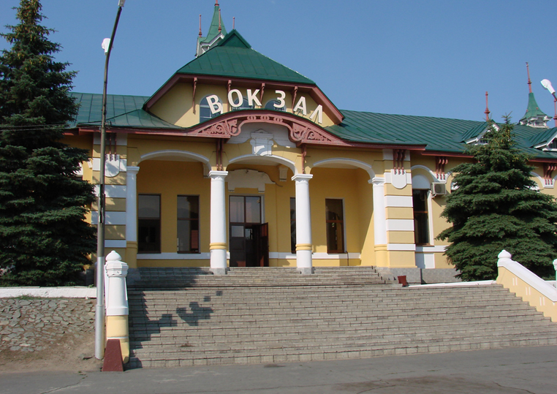
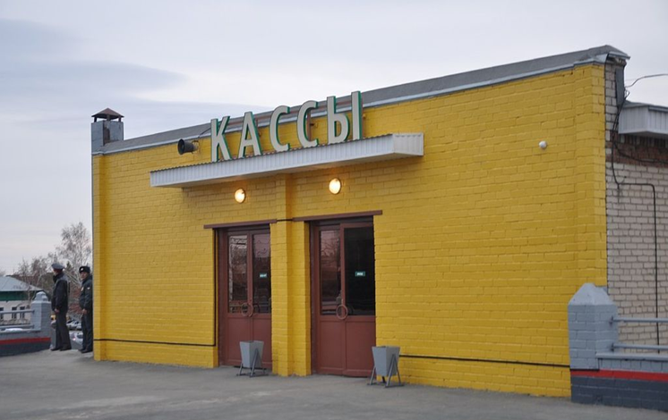
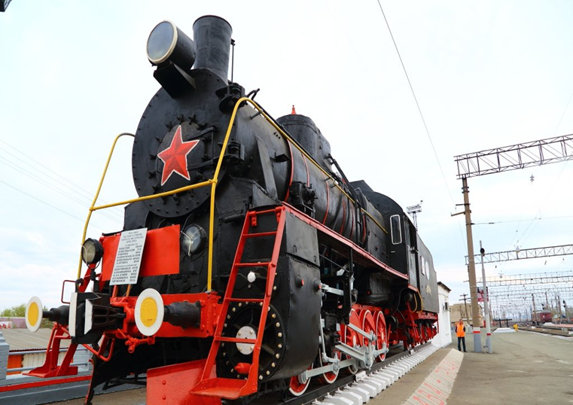
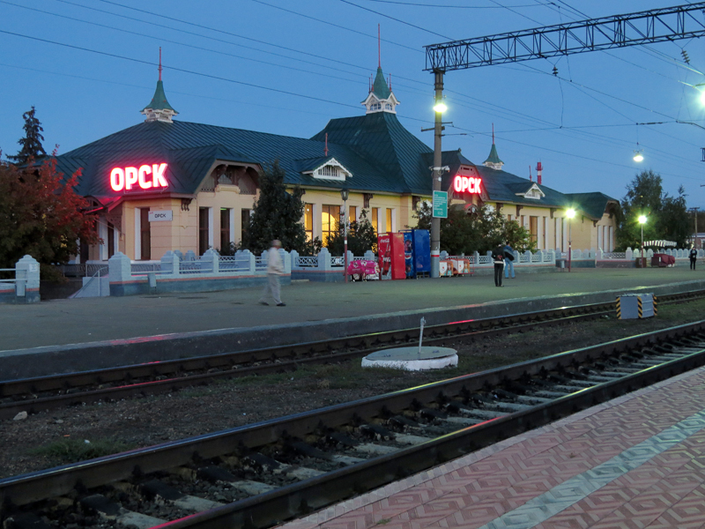
Тут грохочут поезда, Шумно тут почти всегда.
Если едем далеко, Покупаем тут билеты.

Slide 4
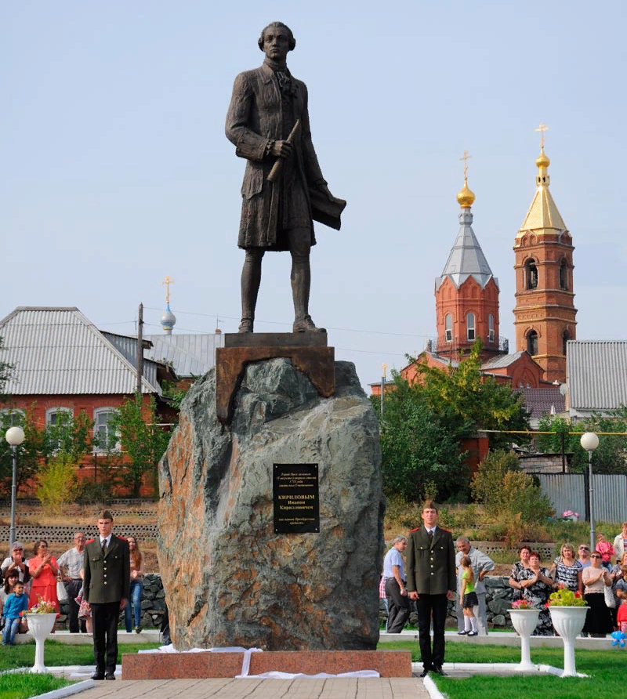
Основателем города является известный ученый-географ
Иван Кириллович Кириллов.
Сначала город строился как Оренбург – центр губернии, но было принято решение перенести этот центр на другое место, где сейчас и находится город Оренбург. А городу дали новое название - Орск, что означает стоящий на реке Орь.

Slide 5
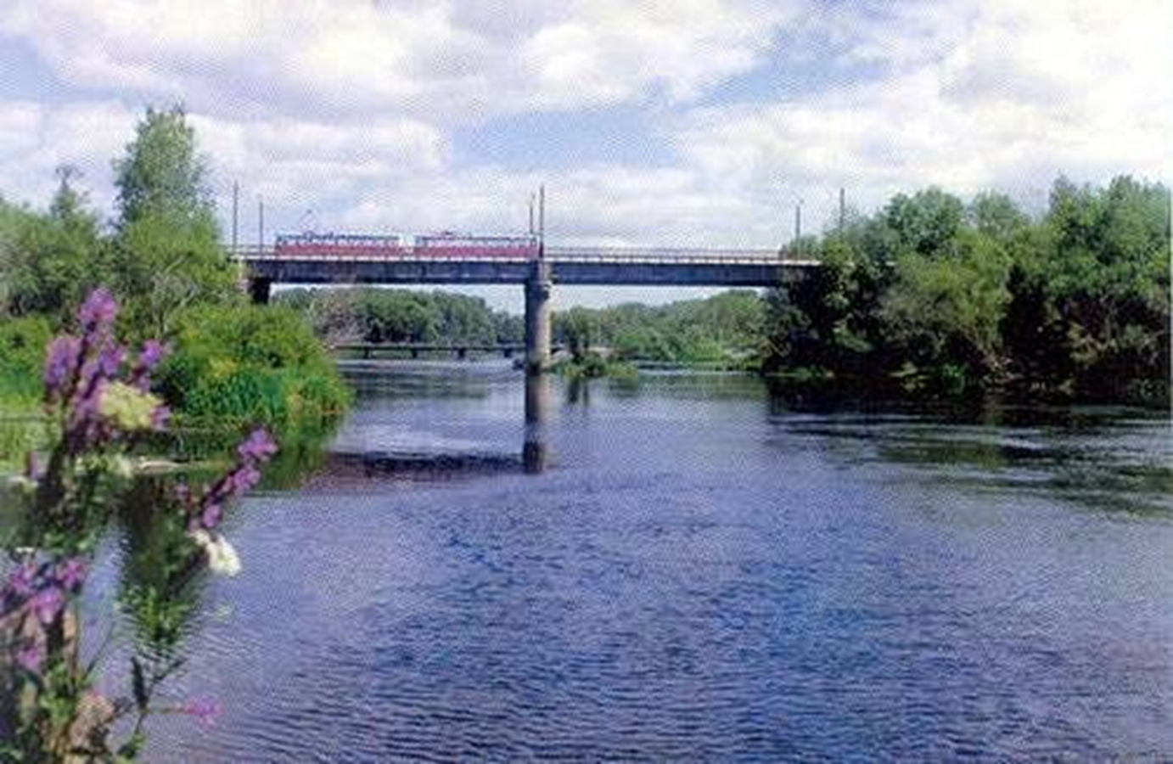
Урал
Урал – самая большая река нашего города!
Урал еще называют «весенней» рекой, потому что весной она разливается из-за тающего снега.
Урал делит наш город на 2 части: старый город и новый город

Slide 6
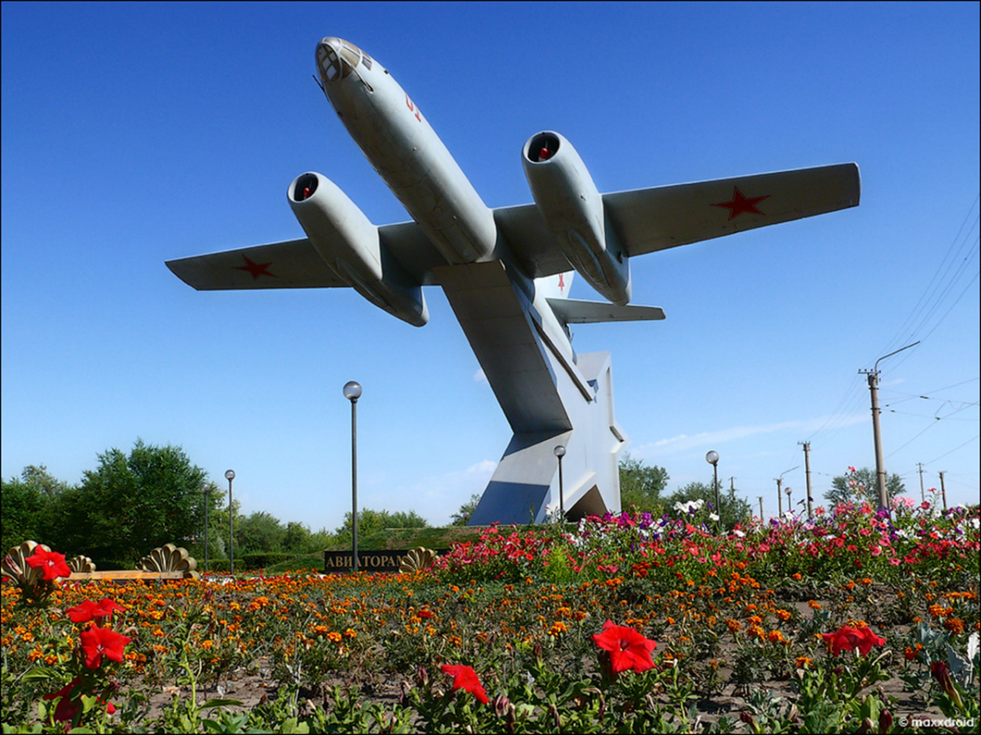

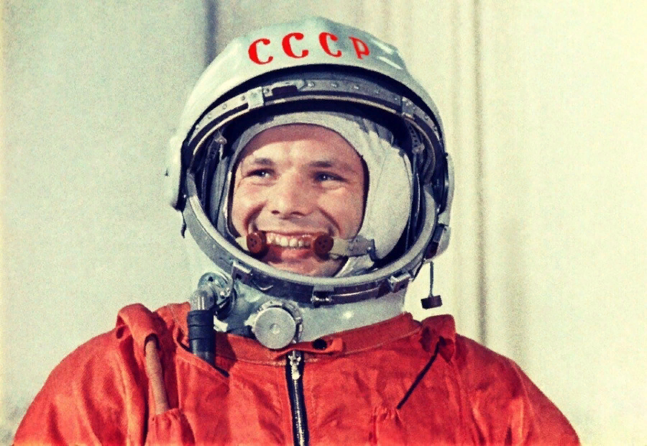
Площадь им. Ю.А. Гагарина
В городах принято, что площади и улицы
называются в честь великих известных людей

Slide 7
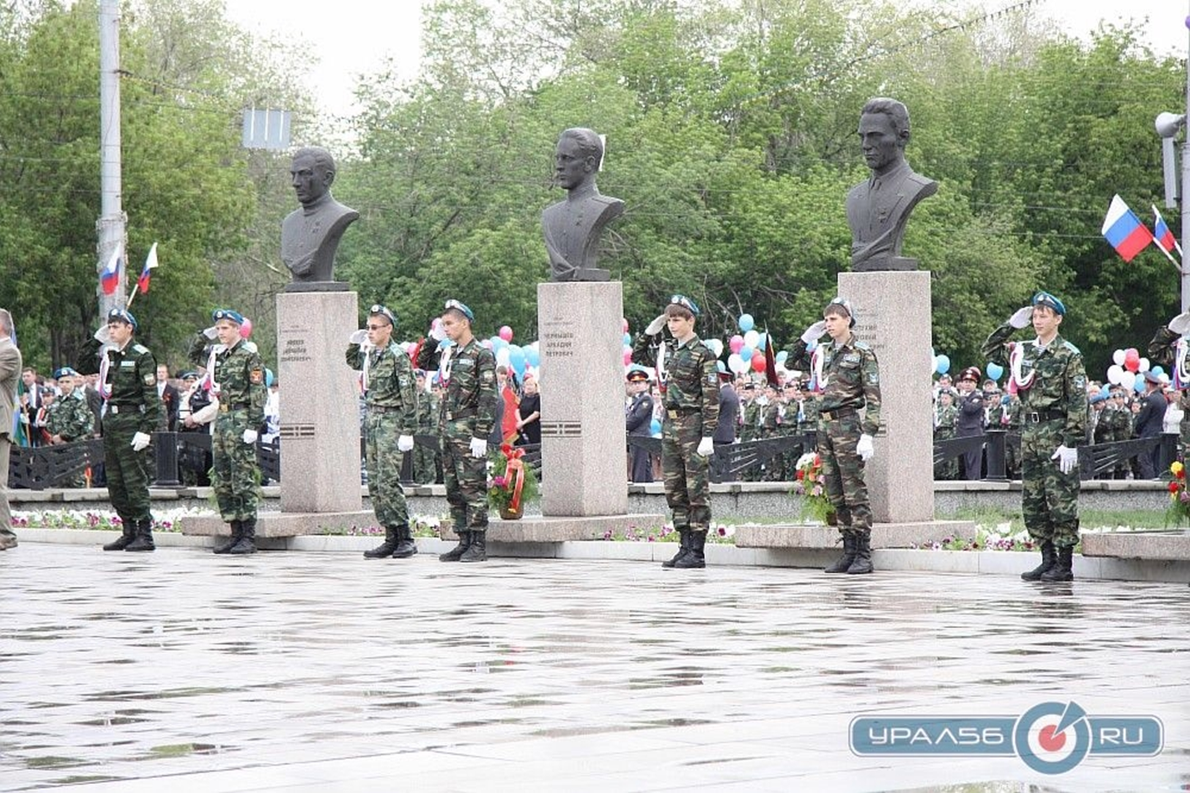
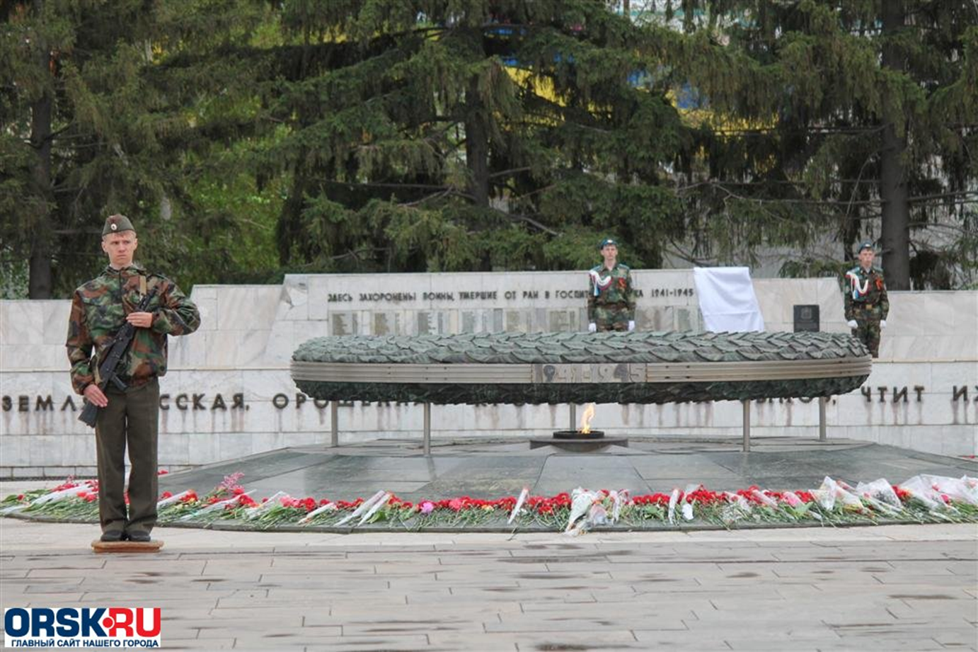
Это площадь «Победы». Давным-давно на нашу Родину напали фашисты и хотели ее захватить. Все люди встали на защиту своей Родины: и дети и взрослые и старики. Враги не смогли захватить нашу Родину. Мы победили. В честь этой победы и построена площадь «Победы». Но много погибло людей в той войне. В знак вечной памяти о погибших горит «Вечный огонь» на площади «Победы», как и в других городах нашей Родины.о

Slide 8
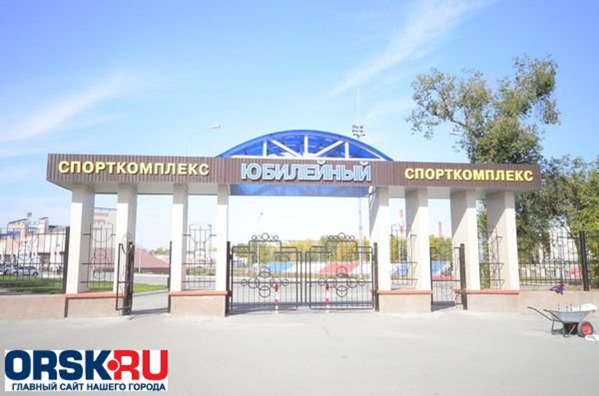

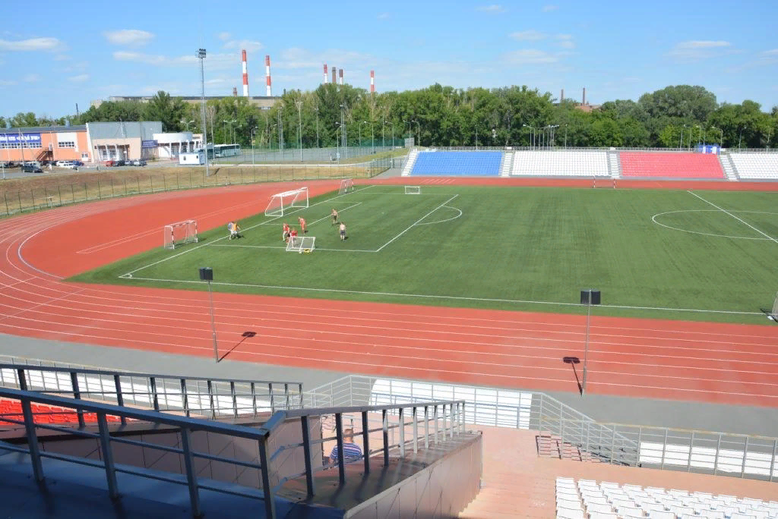
Это спорткомплекс «Юбилейный». В Спорткомплексе работают секции хоккея, настольного тенниса, конькобежного спорта и фигурного катания, легкой атлетики и аэробики, бокса и борьбы.
Но не только спортсмены могут здесь заниматься. На ледовом корте регулярно проходит массовое катание на коньках. Примерить коньки и покататься могут все желающие.

Slide 9
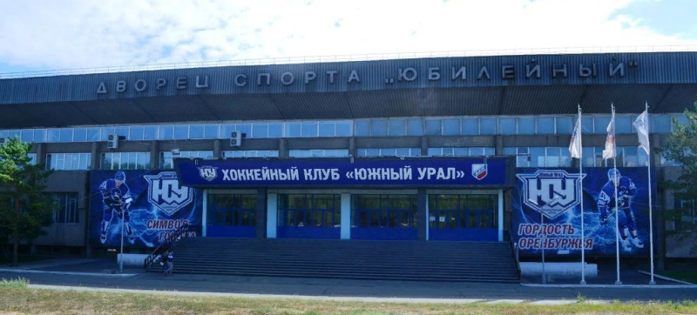
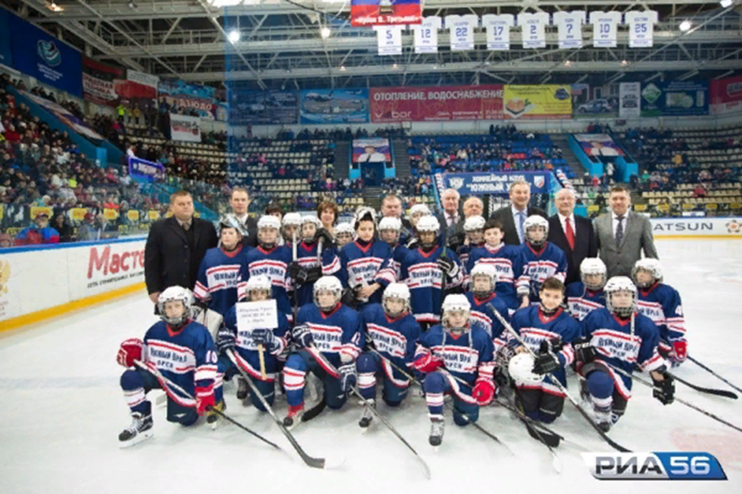
Хоккейная команда «Южный Урал»
Проводит свои домашние матчи во
дворце спорта «Юбилейный»

Slide 10
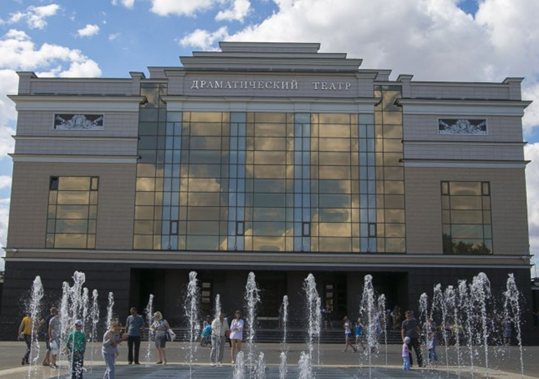
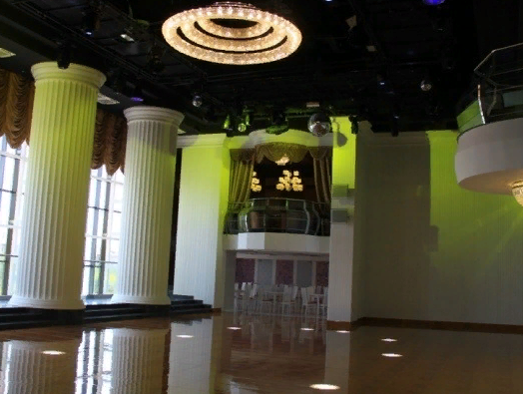
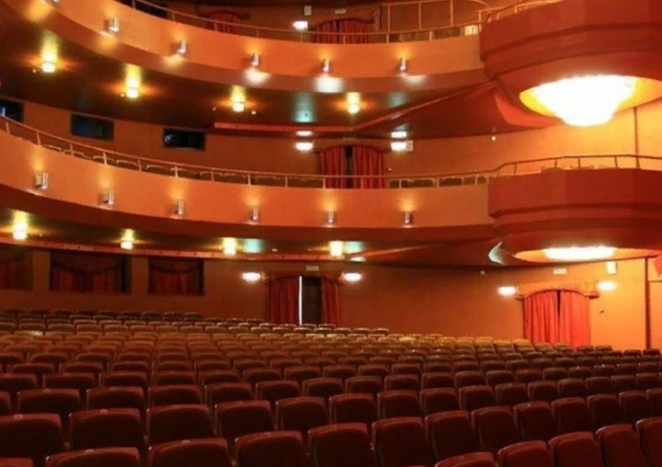
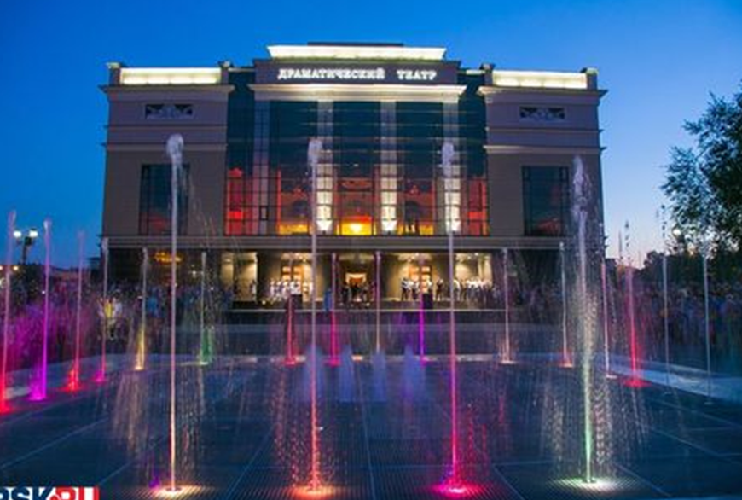
Драмтеатр – еще одна достопримечательность нашего города.

Slide 11
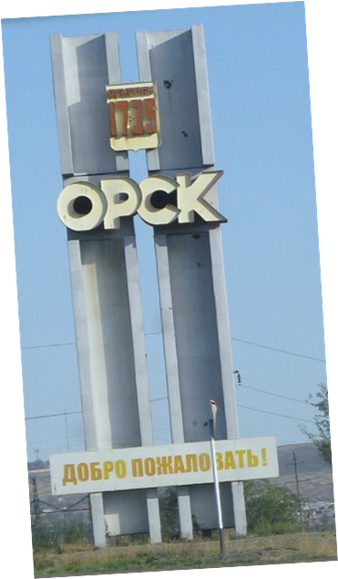
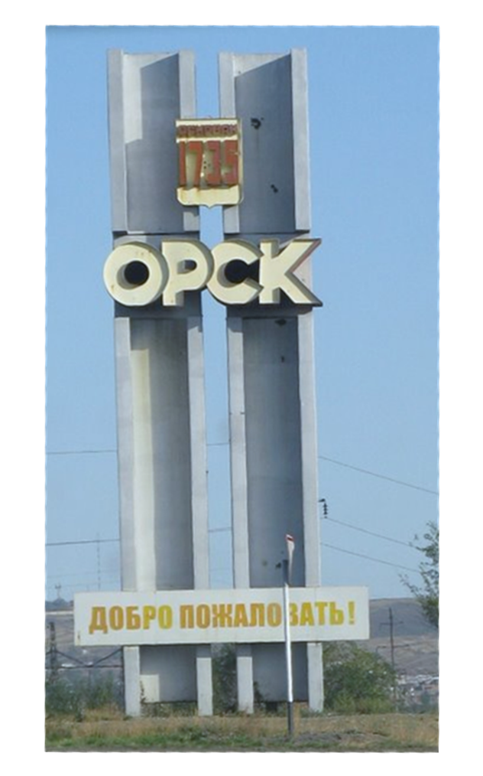

Возможно есть и лучшие края,
Но мне дороже красоты неброской,
Уральский город — Родина моя,
Который назван был когда-то Орском.

